Slide 1
תהליכים בלינוקס
קריאות מערכת לעבודה עם תהליכים
ניהול תהליכים בגרעין לינוקס
תורי תהליכים

Slide 2
תוכנית, תהליך וניהול התהליך
./test.bin
#include <stdio.h>
int main() {
unsigned char ch;
printf(“Hello World\n”);
ch = getchar();
while(1)
{
printf(“char is %c”,ch);
sleep(1);
}
return 0;
}
0x2000
current
sturct task_struct{
int pid;
unsigned long state;
int prio;
unsigned long policy;
struct task_struct* parent;
srtuct list_head tasks;
struct list_head sibling;
struct thread_struct thread;
struct files_struct* files;
.
.
}
./test.bin
#include <stdio.h>
int main() {
unsigned char ch;
printf(“Hello World\n”);
ch = getchar();
while(1)
{
printf(“char is %c”,ch);
sleep(1);
}
return 0;
}
0x5000
FDT -file descriptor table
struct thread_struct
stdin
stdout
stderror
HW1.txt
params.ini
הכתובת שאליה המעבד צריך לקפוץ לאחר שתהליך זה ייבחר לריצה
כתובת של האיבר האחרון במחסנית

Slide 3
קריאות מערכת לעבודה עם תהליכים

Slide 4

Idle בסביבת Windows
? איך תהליך מגיע לעולם

Slide 5

קריאת המערכת fork()
pid_t fork();
פעולה: מעתיקה את תהליך האב לתהליך הבן וחוזרת בשני התהליכים.
קוד זהה (ומיקום בקוד).
זיכרון זהה (משתנים וערכיהם, גם במחסנית וגם בערימה).
סביבה זהה (קבצים פתוחים, ספריית עבודה נוכחית).
אבל, תהליך הבן הוא תהליך נפרד מתהליך האב, לכן יש לו PID משלו.
פרמטרים: אין.
ערך מוחזר:
במקרה של כישלון: -1 לאב (אין בן).
במקרה של הצלחה: לבן מוחזר 0 ולאב מוחזר ה-pid של הבן.
איך נוכל להבדיל בין אב לבן אם ה-pid של הבן יוצא במקרה 0?
Notes:
במקרה של הצלחה תמיד יוחזרו ערכים שונים לאב ולבן, כי ה-PID של הבן שונה מ-0 (המזהה הזה תפוס ע"י idle).

Slide 6
לפני fork()
parent
int main() {
int x = 0;
pid_t p = fork();
if (p == 0) {
x = 1;
} else {
x = 2;
}
}

Slide 7
אחרי fork()
parent
son
int main() {
int x = 0;
pid_t p = fork();
if (p == 0) {
x = 1;
} else {
x = 2;
}
}
int main() {
int x = 0;
pid_t p = fork();
if (p == 0) {
x = 1;
} else {
x = 2;
}
}

Slide 8
קוד האב וקוד הבן מסתעפים
parent
son
int main() {
int x = 0;
pid_t p = fork();
if (p == 0) {
x = 1;
} else {
x = 2;
}
}
int main() {
int x = 0;
pid_t p = fork();
if (p == 0) {
x = 1;
} else {
x = 2;
}
}
מה יהיה ערכו של x בסופו של דבר?
1 או 2?
Notes:
תשובה: השאלה נועדה לבלבל, כי שתי התשובות נכונות.
לכל אחד מהתהליכים עותק נפרד של x, ולכן ערך אחר של x.

Slide 9
שכפול מרחב הזיכרון ע"י fork()
לאחר פעולת fork() מוצלחת, אמנם יש לאב ולבן את אותם משתנים בזיכרון, אך בעותקים נפרדים.
כלומר, שינוי ערכי המשתנים אצל האב לא ייראה אצל הבן, וההיפך.
Notes:
להסביר על שיטת הפעולה של מערכת ההפעלה COW. מסמנים את כל הדפים של האבא כ-read only ורק כשאחד מהם מנסה לגשת לכתיבה מקצים ומסדרים.
מספר הבנים שניתן ליצור מוגבל וניתן לראותו ע"י ulimit. (ניתן לעדכן מספר זה להיות אחר) מונע נזק כשמבצעים fork bomb (לא יגמר מאגר ה-pid לדוגמא)

Slide 10
הדפסה לא מתואמת למסך
אם fork() נכשלה:
hello
ואם fork() הצליחה?
יש הרבה תשובות אפשריות, למשל:
hellohello
hheellollo
helhellolo
הסיבה: שני התהליכים ניגשים בצורה לא מתואמת למשאב משותף - המסך.
שאלה: מה מדפיס הקוד הבא אם fork נכשלת? ואם היא מצליחה?
int main() {
fork();
printf(“hello”);
return 0;
}
Notes:
Advanced Note: today, printf() is thread safe, i.e., a lock protects the internal STDOUT from corruption and promises that no thread/process interrupts another when it is pushing strings to the buffer. Therefore, only hellohello is a possible outcome.

Slide 11
קריאת המערכת wait()
pid_t wait(int *wstatus);
פעולה: ממתינה עד אשר אחד מתהליכי הבן יסיים.
פרמטרים:
wstatus – מצביע למשתנה בו יאוחסנו פרטים על תהליך הבן שהסתיים.
למשל, wstatus יכיל את ערך הסיום של הבן (הערך שהעביר כארגומנט ל-exit()). ערך הסיום מופיע בבית השני מתוך ארבעת בתי ה- wstatus. כדי לחלץ אותו יש לנצל את המאקרו WEXITSTATUS(*wstatus), המחזיר (*wstatus>>8) & 0xff.
במידה ולא מעוניינים בסטטוס הבן שסיים, אפשר להעביר NULL.
ערך מוחזר:
אם אין בנים או שכל הבנים כבר סיימו ובוצע להם wait() – יוחזר מיד הערך -1.
אם יש בנים שסיימו ועדיין לא בוצע עבורם wait() (כלומר הם במצב zombie – יפורט בשקופיות הבאות) – יוחזר מיד ה-pid של אחד הבנים הנ"ל.
אחרת – המתנה עד שבן כלשהו יסיים.
מבינים את החישוב?
איך תהליך אב יכול לחכות לסיום כל תהליכי הבן?
Notes:
תשובה:
while (wait(NULL) != -1);
קריאת המערכת wait אחראית על שחרור המשאב שהוקצה בקריאת המערכת fork.
נוח לזכור את ההקבלה: fork ⬄ malloc , wait ⬄ free .
2) ערך הסיום של הבן מכיל בביטים הנמוכים את ערך הסיום במידה והבן סיים מרצונו לרוץ ובביטים הגבוהים את הערך סיום במידה ומערכת ההפעלה החליטה להרוג אותו (לדוגמא כי ביצע גישה לא חוקית)

Slide 12
הדפסה מתואמת למסך
שימוש ב-wait() יכול לפתור את הבעיה שראינו קודם כאשר מדפיסים למסך במקביל משני תהליכים:
int main() {
pid_t p = fork();
if (p > 0) {
// parent waits for child
wait(NULL);
}
printf(“hello”);
return 0;
}

Slide 13
קריאת המערכת exit()
void exit(int status);
פעולה: מסיימת את ביצוע התהליך הקורא ומשחררת את כל המשאבים שברשותו. התהליך עובר למצב zombie עד שתהליך האב יבקש לבדוק את סיומו ואז יפונה לחלוטין.
פרמטרים:
status – ערך סיום המוחזר לאב אם יבדוק את סיום התהליך.
בפועל ניתן להעביר להורה רק 8 ביטים בתור ערך סיום, ולכן קריאת המערכת תעביר (status & 0xff).
ערך מוחזר: הקריאה אינה חוזרת.
לפי ה-man, קריאת המערכת exit לא יכולה להיכשל.
מה המטרה של מצב זה?
Notes:
Answer: Enable the father process the option to check-up on the son’s exit reasons and internal information.

Slide 14
קריאת המערכת exit()
שאלה: למה בכלל לקרוא ל-exit(status) , אם אפשר פשוט לרשום return status בסוף פונקציית ה-main?
תשובה: main היא לא באמת הפונקציה הראשית של התכנית...
main() נקראת ע"י __libc_start_main() שאוספת את ערך החזרה של main() וקוראת ל-exit().
int __libc_start_main(…) {
……
exit(main(…));
}
מסקנה: הפונקציה exit תמיד נקראת לסיום סטנדרטי של התוכנית.
Notes:
לכאורה, הסתדרנו עד היום גם בלי קריאת המערכת exit() ופשוט סיימנו תהליכים באמצעות return בסוף פונקציית ה-main().
לכן חשוב להדגיש לסטודנטים ש-return היא לא קסם, וחייבים את עזרת מערכת ההפעלה (באמצעות קריאת המערכת exit) כדי לסיים תהליך.
למה חייבים את עזרת מערכת ההפעלה? למשל כדי להעיר את תהליך האב שחיכה לתהליך שזה עתה מסתיים באמצעות exit.
הערה: יש עוד סיבה לשימוש ב-exit(), והיא נוחות למפתח התוכנה.
exit() מאפשרת לקוד שנמצא עמוק בתוך שרשרת קריאות לפונקציות לסיים את התהליך באופן מיידי במקום להחזיר ערכי שגיאה אחורה עד לפונקציית ה-main().

Slide 15
גרסת ספריית :libc
פונקציית ה- main שאנו מממשים באפליקציה אינה ה- Entry point של התוצר הבינארי!
ישנו קובץ תלוי ארכיטקטורה בספריית ה- libc בשם start.S אשר מכיל את ה- Entry point לקובץ ההרצה.
לרוב אנחנו מתלנקג'ים עם ספריית libc באופן דינאמי ולכן חייבת להיות התאמה בגרסה של קבצי ה- h של ה- libc אשר ב- toolchain לבין ספריית ה- libc אשר ב- Target.

Slide 16
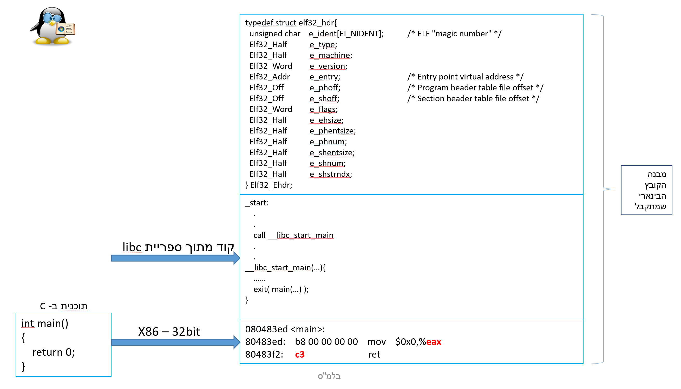
Notes:
GCC- GNU Compiler Collection – מכיל קומפיילרים ל-C ,C++ , Fortran, java, GO ועוד.
ABI – קונבנציית העברת פרמטרים לפונקציות.
גם אם כותבים ב- java או בפייתון בסוף יש שכבה שקוראת ל- libc

Slide 17
קריאת המערכת execv()
int execv(const char *filename,
char *const argv[]);
פעולה: טוענת תכנית חדשה לביצוע במקום התהליך הקורא.
פרמטרים:
filename – מסלול אל הקובץ המכיל את התכנית לטעינה.
argv – מערך מצביעים למחרוזות המכיל את הפרמטרים עבור התכנית. האיבר הראשון מקיים argv[0] == filename, דהיינו מכיל את שם קובץ התכנית. האיבר שאחרי הפרמטר האחרון מכיל NULL.
ערך מוחזר:
במקרה של כישלון: -1 .
במקרה של הצלחה: הקריאה אינה חוזרת. איזורי הזיכרון (קוד, מחסנית, ...) של התהליך מאותחלים עבור התכנית החדשה שמתחילה להתבצע מההתחלה.
למה צריך NULL?
Notes:
Answer: execv() can receive an arbitrary number of parameters, so we need to specify to the program where is the last one.
Note: execv() is actually one of a large family of execute functions. You can read more in the man pages:
https://linux.die.net/man/3/execv

Slide 18
קריאת המערכת execv()
מה ידפיס הקוד הבא?
int main() {
char *argv[] = {“date”, NULL};
execv(“/bin/date”, argv);
printf(“hello”);
return 0;
}
התשובה:
אם execv() מצליחה: את התאריך והשעה.
אם execv() נכשלת: hello

Slide 19
דוגמת קוד מסכמת
printf("pid = %d\n", getpid());
pid_t pid = fork();
if (pid == 0) {
printf("child pid = %d\n", getpid());
char* args[] = {"/bin/date", NULL};
execv(args[0], args);
printf("This should not be printed\n");
} else {
wait(NULL);
printf("parent pid = %d\n", getpid());
}
פלט לדוגמה:
pid = 8919
child pid = 8920
Sun Oct 29 00:31:32 IDT 2017
parent pid = 8919
Notes:
Pids are made sequentially: 0,1,2,3….
headers:
#include <stdio.h>
#include <unistd.h>
#include <sys/wait.h>

Slide 20
אתחול תהליכים בלינוקס
משתמשים מתחברים לעבודה בלינוקס דרך מסופים (terminal).
מסוף = מסך + מקלדת (מקומי או מרוחק).
התהליך init יוצר תהליך בן עבור כל מסוף, אשר טוען ומבצע את המשימות הבאות לפי הסדר:
איתחול של המסוף.
התחברות של המשתמש עם שם משתמש וסיסמא באמצעות תכנית login.
אם אושרה כניסת המשתמש: קריאה לתוכנית shell(כמו tcsh או bash) המאפשרת למשתמש להעביר פקודות למערכת ההפעלה.

Slide 21
דוגמה לשימוש בתהליכים - shell
ממשק שורת פקודה (command line).
ייעוד עיקרי: לקבל פקודות ולבצע אותן באופן סדרתי.
ה-shell מייצר תהליך בן עבור כל פקודה על-מנת לבצע אותה.
כל פקודה ניתן להריץ בחזית (foreground) או ברקע (background).
הרצה בחזית: האב (shell) ממתין לסיום הבן לפני קריאת הפקודה הבאה.
הרצה ברקע: האב (shell) עובר מיד לקריאת הפקודה הבאה.
ייעוד נוסף: להציג קבצים ותיקיות על-מנת לסייר במערכת.
דוגמה חיה:
https://www.tutorialspoint.com/unix_terminal_online.php
Notes:
Open the online terminal and demonstrate the difference between:
>> sleep 20
>> sleep 20 &

Slide 22
אופן פעולת shell בלינוקס
הרצה בחזית:
הרצה ברקע:
cmd = read_next();
fork()
father
wait()
son
execv(cmd)
exit()
father
cmd = read_next();
fork()
son
execv(cmd)
exit()
Notes:
אפשר להריץ pstree ב- ubuntu ולהראות את קישרי המשפחה.
להסביר על ההבדל בין מכונה וירטואלית לבין QEMU emulator לקראת התרגיל

Slide 23
תרגיל
יצירת טרמינל מנוון

Slide 24
תרשים: חוטים במבט מערכתי
תוכנית משתמשת בממשק pthreads
pthread_create()
ספריית pthreads (ספריית משתמש כמו libc)
user land
kernel land
clone()
הגרעין יוצר חוטים או תהליכים באמצעות sys_clone()

Slide 25
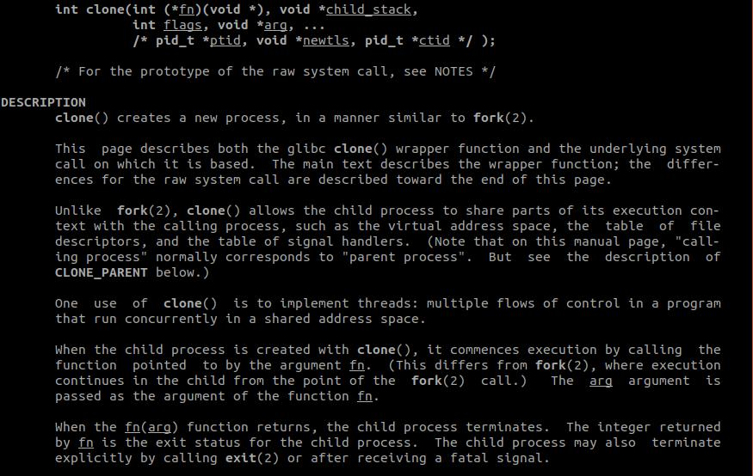
קריאת המערכת clone()

Slide 26
קריאת המערכת clone()
int clone(int (*fn)(void*), void *child_stack, int flags, void *arg);
פעולה: יוצרת תהליך בן המשתף עם תהליך האב משאבים ונתונים לפי בחירה.
פרמטרים:
fn – מצביע לפונקציה שתהווה את הקוד הראשי של התהליך החדש.
arg – הפרמטר המועבר לפונקציה fn() בתחילת ביצוע התהליך החדש.
כשביצוע הפונקציה fn(arg) מסתיים, נגמר התהליך החדש.
child_stack – מצביע לראש המחסנית של התהליך החדש.
תזכורת: המחסנית גדלה לכיוון הכתובות הנמוכות.
לכן child_stack צריך להצביע לסוף בלוק הזיכרון המוקצה לטובת המחסנית.
איזו מחסנית?
משתמש / גרעין?
Notes:
תשובה: מחסנית משתמש כמובן – קריאת המערכת נקראת מקוד משתמש ואסור לתת לה אפשרות לשלוט במיקום מחסנית הגרעין.

Slide 27
קריאת המערכת clone()
flags – מסכת דגלים הקובעת את צורת השיתוף בין התהליך הקורא והתהליך החדש. להלן מספר דגלים אופייניים:
ניתן לשלב מספר דגלים יחד באמצעות OR לוגי ביניהם, לדוגמה: CLONE_VM | CLONE_FS .
ערך מוחזר: במקרה של הצלחה מוחזר ה-PID של התהליך החדש, אחרת -1.
CLONE_VM | שיתוף מרחב הזיכרון
CLONE_FILES | שיתוף טבלת הקבצים הפתוחים
CLONE_FS | שיתוף טבלת נתוני עבודה עם קבצים, המכילה נתונים כגון ספרית העבודה הנוכחית ועוד
CLONE_PARENT | לתהליך החדש יהיה אותו אב כמו התהליך הקורא (אחרת החדש יהיה הבן של הקורא)
CLONE_THREAD | התהליך החדש הוא חוט באותה קבוצת חוטים כמו התהליך הקורא (אותו tgid). גורר גם CLONE_PARENT
Notes:
בקוד הקרנל לא מבדילים בין תהליך לחוט ובעצם בקרנל שניהם מיוצגים ע"י אותו מבנה נתונים ונקראים task-ים!
יש עוד הרבה דגלים ל- clone שמאפשרים יצירת תהליכי בן מכל מיני סוגים, בין היתר דגלים הקשורים ל- namespace שמהווים בסיס ליצירת containers

